Slide 1
Teoria e metodi di programmazione e valutazione scolastica
I modelli Process-Product
Pedagogia per Obiettivi
18 marzo 2014

Slide 2
COMPLETANDO LA LEZIONE DEL 5 MARZO….

Slide 3
Dewey e l’educazione progressiva
Gli aspetti più avanzati dell’educazione progressiva sono
La critica ai modelli di apprendimento sulla memorizzazione
L’attenzione al lavoro cooperativo
Ragionamento in situazioni complesse
Sensibilità ai problemi sociali come parte integrante della formazione scolastica
La professionalizzazione del lavoro degli insegnanti mediante tecniche razionali di istruzione
P. Sorzio, Dewey e l’educazione progressiva, Carocci, 2009

Slide 4
Ripensare al soggetto che apprende
Centralità della sua motivazione e volizione
Attenzione ai processi cognitivi e metacognitivi
L’importanza della consapevolezza nel governare il proprio processo (imparare ad imparare)
Collegare l’apprendimento formale e informale
Avviare un processo di apprendimento continuo per una società che cambia
La conoscenza che si costruisce dal “basso”….

Slide 5
Le didattiche attive
Laboratory School: si parte dalle occupazioni (attività fortemente collegate alla pratica quotidiana), si procede con l’approfondimento delle conoscenze sempre più specifiche e astratte.
In Italia: Ciari
In Francia: Freinet

Slide 6
C. Freinet (1896-1966)
Scuola come laboratorio di sperimentazione.
La scrittura spontanea su temi e correzione collettiva.
Stampa per comunicare con l’esterno (il giornalino di classe).
Modificazione della struttura dell’insegnamento tramite la collaborazione fra insegnanti.
Fondatore del Mouvement de l’école moderne

Slide 7
B. Ciari (1923-1970) (MCE 1951)
Attività scolastica basata sulla cooperazione tra gli allievi per la realizzazione di progetti.
Forte riflessione sulle tecniche didattiche: “Le tecniche didattiche non sono elementi neutri”. Dewey critica la separazione dei mezzi dai fini; asserisce l’immanenza dei fini nei mezzi educativi.
Secondo Ciari le tecniche sono espressione e realizzazione di valori. I valori non sono staccati dalla pratica educativa.
Scuola progettata, non scuola dell’ispirazione.

Slide 8
Le nuove tecniche didattiche
(B.Ciari, 1976)
Ricerca ambientale
Metodo globale
La stampa per la scrittura
La co-valutazione
L’espressività (grafica, pittorica, motoria, verbale)
L’ambiente democratico in classe (249-50)
La matematica contestualizzata
Tempo e personalizzazione (p. 242-3)

Slide 9
I modelli Process-Product
XIX-XX Il positivismo e lo sviluppo della cultura scientifica -> sperimentalismo e attenzione all’apprendimento quale risultato dell’insegnamento (arte, o oggetto troppo soggettivo e articolato, non indagabile). Il risultato dell’insegnamento è l’apprendimento per cui, indirettamente, dal risultato si può giungere alla prescrizione di come far apprendere.
«teoria degli effetti»: dovrebbe stabilire una concatenazione di interventi capaci di determinare il passaggio da una situazione iniziale ad una finale….
Il comportamentismo e il controllo tra Stimolo e Risposta
Il Process-Product (1970-1990) e la Pedagogia per obiettivi

Slide 10
Insegnamento e apprendimento
L’insegnamento causa l’apprendimento. La serie di modelli didattici che si inseriscono in questa prospettiva tendono a creare diversi effetti: un isolamento degli elementi per riuscire a costruire una situazione controllabile sull’apprendimento. È in quest’ottica che vengono creati obiettivi relativi ad abilità e conoscenze disciplinari separate o in ordine tassonomico lasciando al soggetto la completa responsabilità di costruire le proprie reti di relazioni e le connessioni.
La Pedagogia per competenze, se interpretate come “oggetti da far acquisire” si presenta come ampliamento della qualità e delle abilità (saper fare e saper essere) ma la logica rimane quella della presentazione di un percorso controllato di conoscenze anche di tipo pratico.

Slide 12
La Pedagogia per Obiettivi
RAZIONALIZZAZIONE DEL DESIGN PROGETTUALE
AUTORITA’ ALL’INSEGNANTE
Si procede gerarchicamente dall’insegnamento all’apprendimento
Importanza della formulazione degli obiettivi (per dirigere l’azione dell’insegnante, la scelta dei materiali, la verifica degli apprendimenti)
Valorizzazione di «una tecnica per insegnare», di una forma controllata di progettare
Ipotesi di risposte «regolari da parte degli studenti» (conformità e ruolo passivo nel «conoscere»)

Slide 13
Le domande guida per progettare
1949: Tyler e le domande guida. Il curricolo si presenta come la risposta ad alcune domande nel modo più dettagliato e coerente:
•quali sono le finalità educative che la scuola dovrebbe cercare di raggiungere?
•Quali esperienze educative, verosimilmente adatte a raggiungere queste finalità, sono disponibili?
•Come possono in concreto essere organizzate queste esperienze?
•In quale modo è possibile verificare che queste finalità siano state raggiunte?

Slide 14
Il modello lineare di Taba 1
H. Taba (1962) individuò dei passaggi che rimandano ad una linearità del processo:
•diagnosi dei bisogni, (i bisogni di chi e in rapporto a quale traguardo?)
•formulazione degli obiettivi, (ottica di compensazione rispetto ad un traguardo definito?)
•selezione dei contenuti, (in rapporto agli obiettivi e ai bisogni, quindi può prevalere l’aspetto dei contenuti o del processo)

Slide 15
Il modello lineare di Taba 2
organizzazione dei contenuti, (lineare o ricorsiva? In rapporto alla disciplina o con ottica interdisciplinare?)
•selezione delle esperienze di apprendimento, (analisi di fattibilità e dei criteri con i quali si scelgono)
•organizzazione delle esperienze di apprendimento (organizzazione di spazi e tempi, scelta dei mediatori)
•determinazione di ciò che si deve valutare e di come e con che strumenti è possibile farlo.

Slide 16
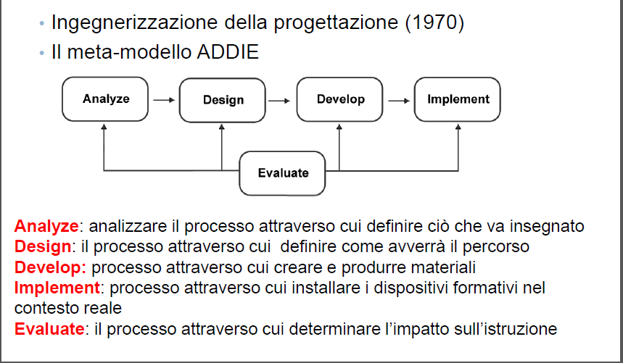
Instructional Design

Slide 17
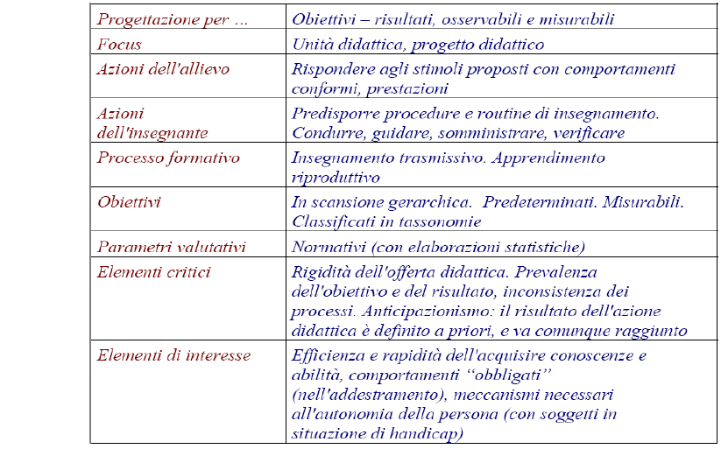
La progettazione per obiettivi
(Tessaro)

Slide 18
Tipologie di obiettivi
Gli obiettivi didattici sono traguardi da raggiungere nel contesto di specifiche discipline o di precise aree disciplinari.
•Gli obiettivi educativi si riferiscono alla crescita della persona umana considerata nella sua totalità.

Slide 19
Obiettivo
Descrizione di una performance che gli studenti devono dimostrare
Si esprime attraverso parole che non permettono molte interpretazioni: scrivere, selezionare, risolvere, costruire, riconoscere...
Per valutare il conseguimento di un obiettivo bisogna chiarire la
  Performance
  Condizioni in cui si deve realizzare (es. il tempo, la precisione)
  Criterio (lo standard accettabile)

Slide 20
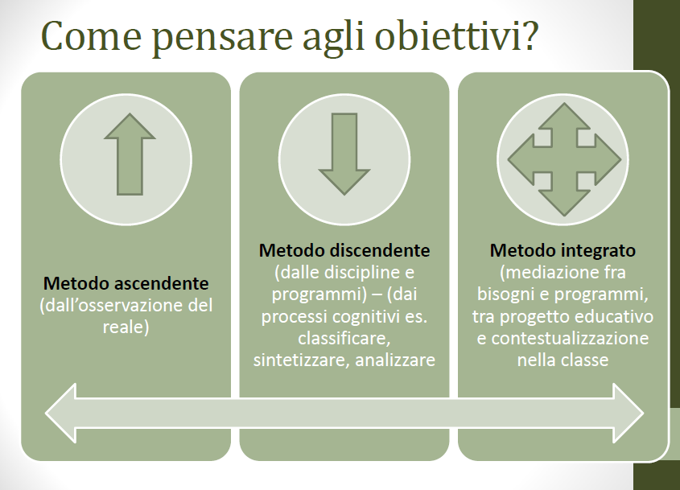

Slide 21
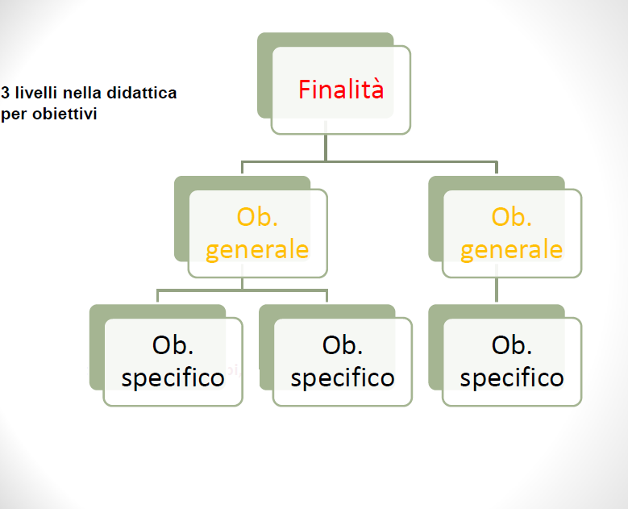

Slide 22
Organizzare gli obiettivi
TASSONOMIA COGNITIVA DI BLOOM
CONOSCENZA Capacità di richiamare alla memoria dei fatti particolari e generali, dei metodi e dei processi, oppure un modello, una struttura, un ordine.
COMPRENSIONE È il livello più elementare del “capire”. L’alunno è in grado di comprendere ciò che viene comunicato senza stabilire necessariamente un rapporto tra questo materiale e un altro, oppure di cogliere tutto il significato.
APPLICAZIONE Utilizzazione delle rappresentazioni astratte in casi particolari e concreti. Queste rappresentazioni possono prendere la forma sia di idee generali, di regole di procedimento, o di metodi largamente diffusi, di teorie da applicare.

Slide 23
TASSONOMIA COGNITIVA DI BLOOM
ANALISI
Separazione degli elementi e delle parti costitutive di una comunicazione in modo da rendere chiara la gerarchia relativa delle idee e/o dei rapporti fra le idee espresse.
SINTESI
Riunione delle parti per formare un tutto che precedentemente non esisteva, dotato di significato.
VALUTAZIONE
Formulazione dei giudizi sul valore del materiale e dei metodi utilizzati per uno scopo preciso. Utilizzazione di criteri per la formulazione del giudizio.

Slide 24
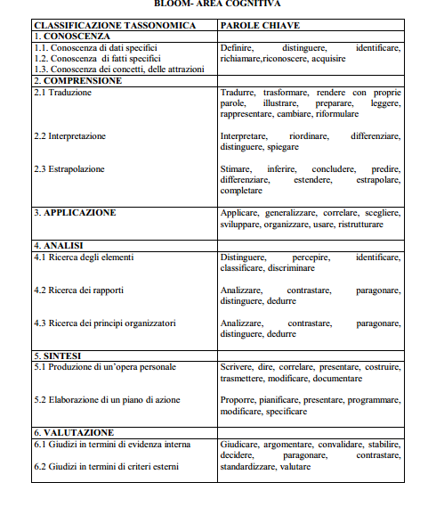

Slide 25
Unità didattiche
“parte di programmazione a logica puramente sequenziale. Consta di una serie di eventi didattici (lezioni, esercitazioni, verifiche...) e la sua articolazione è scandita in: prerequisiti, analisi e stesura di obiettivi disciplinari, scelta e organizzazione degli eventi didattici, metodologia, strategie, strumenti, tempificazione, verifica e valutazione.” (R. Crosio)

Slide 26
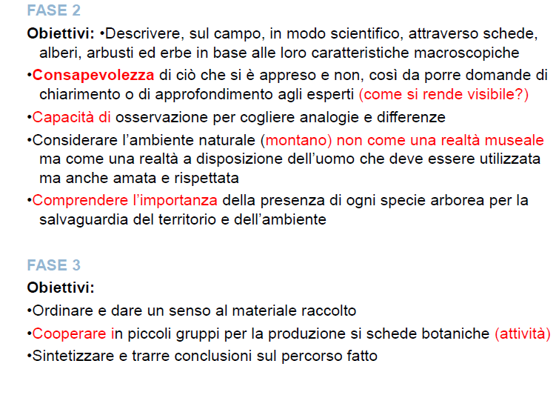
Dal linguaggio della scuola….

Slide 27
Dal linguaggio della scuola….
Finalità: sviluppo del senso di appartenenza e per lo sviluppo di un comportamento consapevole e responsabile delle persone
Obiettivi e strategie (non vanno inserite in un unico elenco, non corretta definizione degli obiettivi)
1. Leggere il paesaggio alla luce delle attività legate alla presenza dell'uomo
2. Recuperare il significato delle attività tradizionali
3. Acquisire tecniche e metodologie di rilevamento del territorio, di censimento faunistico e di rilievo vegetazionale
4. Formulare ipotesi di valorizzazione, salvaguardia ed eventuale utilizzo delle zone prese in esame
5. Approfondire il concetto di sviluppo sostenibile ed ecocompatibilità
6. Progettare ed elaborare un sentiero natura in cui vengono illustrati gli argomenti trattati
7. Comprendere l'importanza del ruolo della Comunità Montana come ente di ricerca, tutela e valorizzazione delle risorse del territorio coinvolte nei confronti dell’ambiente.

